Slide 1
嵌入式Linux应用程序开发详解
(By Farsight)
http://www.farsight.com.cn/

Slide 2
本书的主要内容
第1章、Linux快速入门
第2章、Linux基础命令
第3章、Linux下C编程基础
第4章、嵌入式系统基础
第5章、嵌入式Linux开发环境的搭建
第6章、文件I/O编程
第7章、进程控制
第8章、 进程间通信
第9章、多线程编程
第10章、嵌入式Linux网络编程
第11章、嵌入式Linux设备驱动开发
第12章、Qt图形编程基础

Slide 3
本章的要求
第一章、Linux快速入门
能够独立安装Linux操作系统
能够熟练使用Linux系统的基本命令
认识Linux系统启动过程
能够独立在Linux系统中安装软件
能够独立设置Linux环境变量
能够独立定制Linux服务

Slide 4
本章的主要内容
1.1 嵌入式Linux基础
1.2 Linux安装
1.3 Linux文件及文件系统
1.4 实验内容——安装Linux操作系统

Slide 5
1.1 嵌入式Linux基础

Slide 6
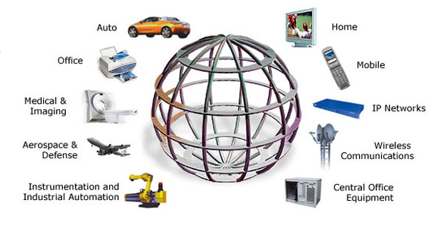
庞大的嵌入式Linux市场

Slide 7
为何嵌入式Linux市场的发展如此迅速？
2004年全球嵌入式Linux市场规模已达9150万美元，2005年有1.336亿美元，2006年有1.653亿美元，2007年更至2.011亿美元，每年平均以30%的成长率稳定挖掘科技商机。
业界归纳为三大原因︰第一，Linux在嵌入式系统所需的实时性、电源管理等核心技术不断发展，成熟可期。第二，国际标准组织（如OSDL、CELF等）持续建立嵌入式Linux相关标准，有效解决版本分歧与兼容性问题。第三，业界主导组织、开发厂商等不断推出嵌入式Linux相关开发工具、维护系统。
另一方面，嵌入式Linux以年费订阅方式为主，不同于其他的嵌入式系统以产品利润为收入方式，弹性的捆绑销售策略，助其成功地逐年提高市场占有率，从2004年的46.8%继而扩大到2007年的56.4%。

Slide 8
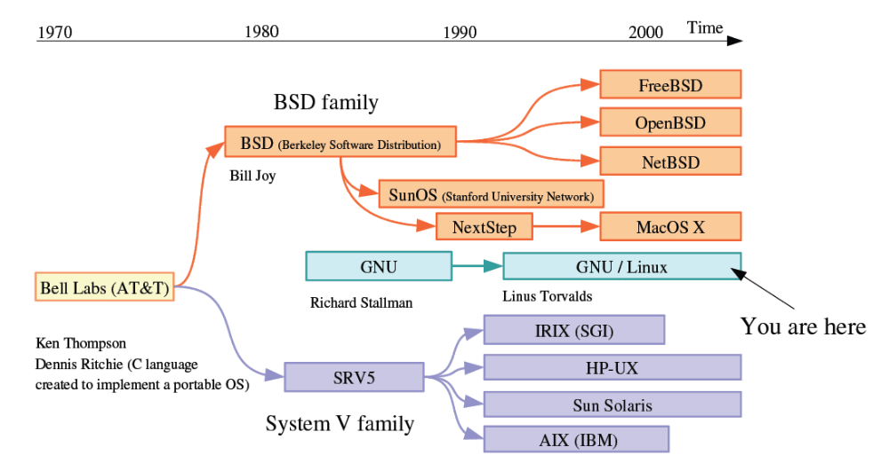
Unix家族树

Slide 9
Linux和GNU
Linux是一套免费使用和自由传播的类UNIX操作系统 。该项目由荷兰的Linus Torvalds所启动。
Linux是一个Unix兼容的系统，大部分通用的Unix工具和程序都可以在Linux系统下运行
使用GNU工具开发：
  gcc，glibc，binutils，make等
GNU = GNU is Not Unix
由Richard Stallman在1984创建
最初的软件：gcc、make、glibc...
GPL = General Public License 。

Slide 10
Linux优点
提供了先进的网络支持
多任务、多用户
符合IEEE POSIX标准
支持数十种文件系统格式
完全运行于保护模式
开放源代码
采用先进的内存管理机制，更加有效地利用物理内存

Slide 11
Linux作为嵌入式操作系统的优势
低成本开发系统
可应用于多种硬件平台 ：X86、PowerPC、ARM、XSCALE、MIPS、SH、68K、Alpha、SPARC等
可定制的内核
性能优异
良好的网络支持

Slide 12





Linux发行版本
RedHat
Fedora Core
Mandrake
Suse
Debian
CentOS
Ubuntu
RedFlag

Slide 13
Linux学习网站
http://www.linuxfans.org
http://www.linuxforum.net/
http://www.linuxeden.com/forum/
http://www.newsmth.net

Slide 14
1.2 Linux安装

Slide 15
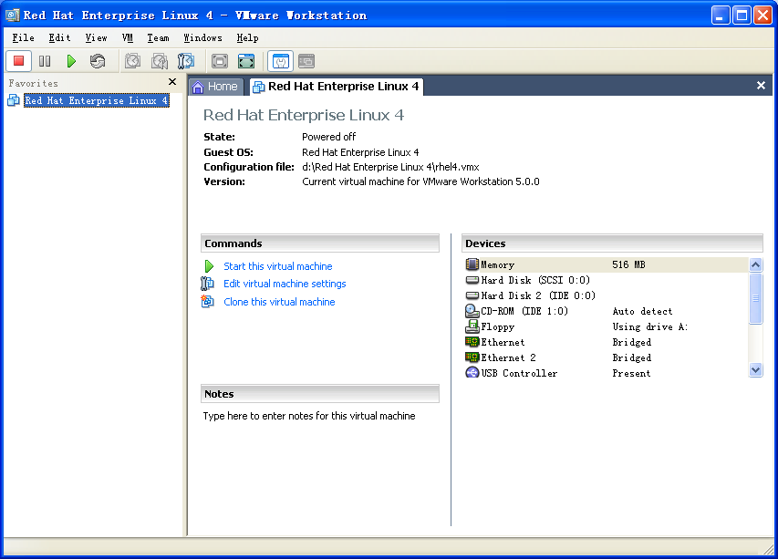
Linux分区
Linux分区的形式
Swap分区
根分区/
Boot分区
其他

Slide 16
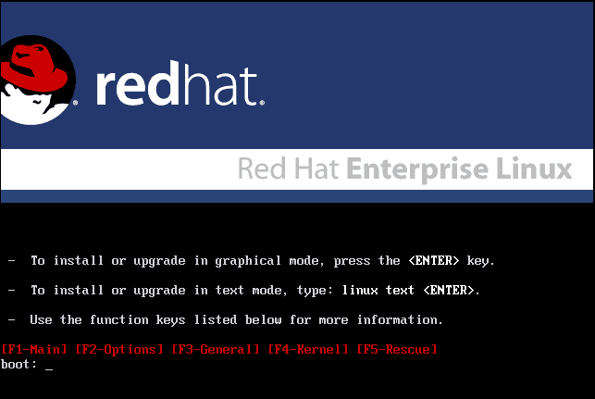
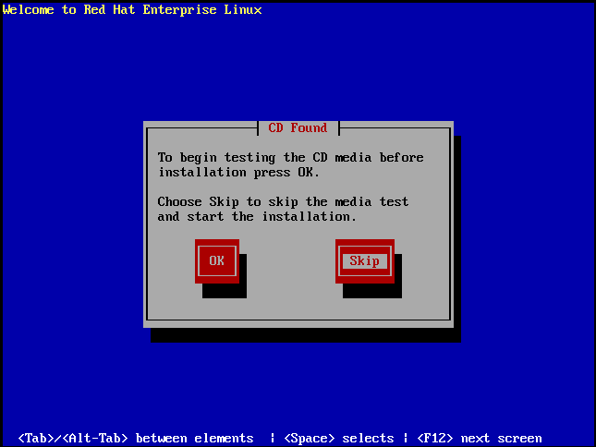
Red Hat Enterprise 4 AS 的安装开始

Slide 17
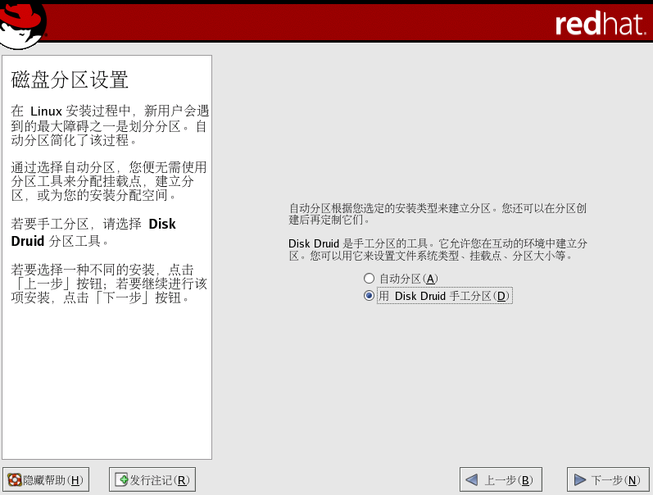
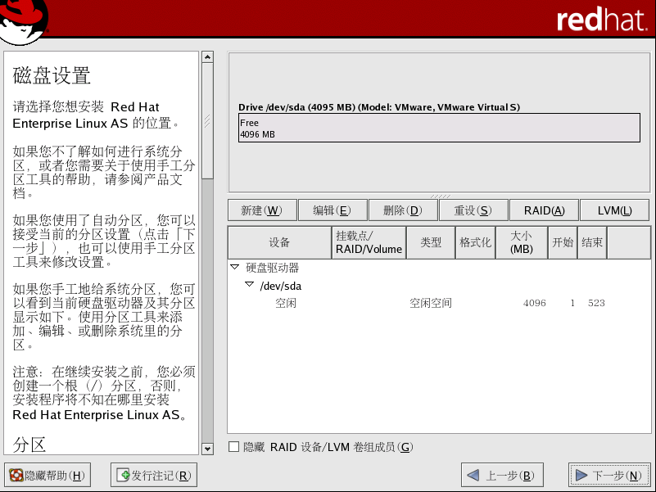
磁盘分区（1）

Slide 18
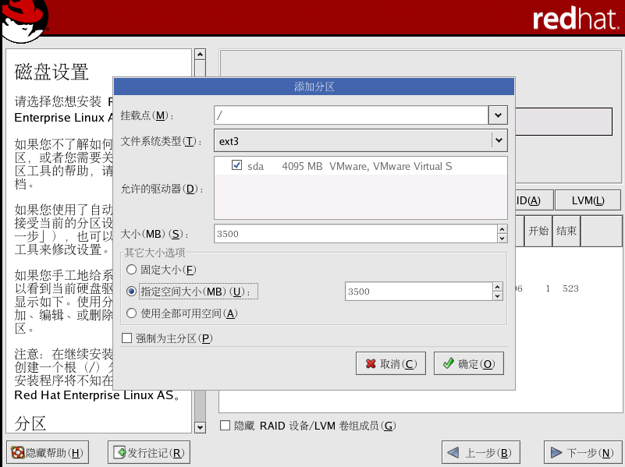
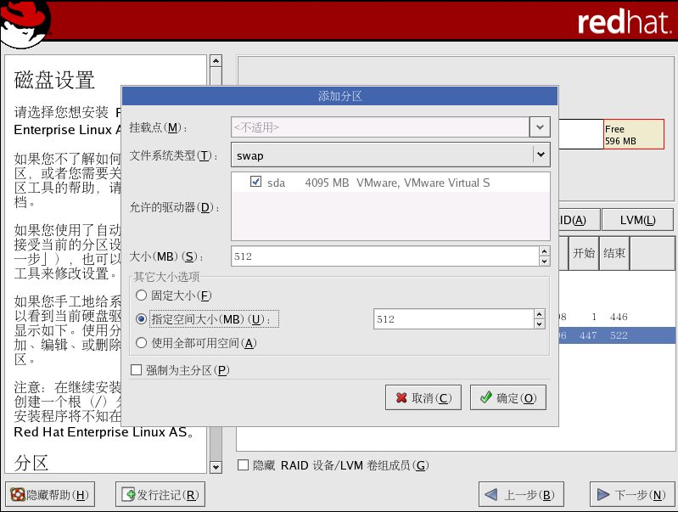
磁盘分区（2）

Slide 19
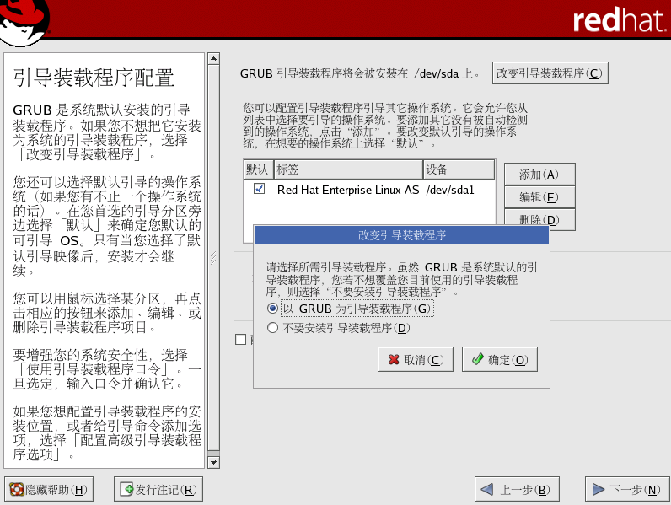
引导程序选择

Slide 20
1.3 Linux文件及文件系统

Slide 21
文件类型
普通文件
目录文件
链接文件
设备文件 ：字符设备文件/块设备文件
管道
堆栈
套接字

Slide 22
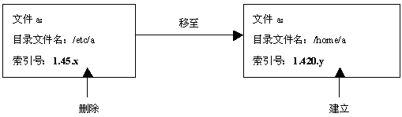
目录文件与索引节点关系
mv /etc/a /home/a

Slide 23
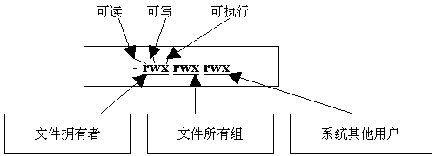
文件属性
  第一个字符显示文件的类型：
  ➢ “-”表示普通文件
  ➢ “d”表示目录文件
  ➢ “l”表示链接文件
  ➢ “c”表示字符设备
  ➢ “b”表示块设备
  ➢ “p”表示命名管道比如FIFO文件（First In First Out，先进先出）
  “f”表示堆栈文件比如LIFO文件（Last In First Out，后进先出）
  “s”表示套接字
  第一个字符之后有3个三位字符组：
  ➢ 第一个三位字符组表示对于文件拥有者（u）对该文件的权限；
  ➢ 第二个三位字符组表示文件用户组（g）对该文件的权限；
  ➢ 第三个三位字符组表示系统其他用户（o）对该文件的权限；
  ➢ 若该用户组对此没有权限，一般显示“-”字符

Slide 24
文件系统介绍
ext2和ext3
swap文件系统
vfat文件系统
NFS文件系统
ISO9660文件系统
内存文件系统：proc、sys、ramdisk
嵌入式文件系统：cramfs、jffs、yaffs等

Slide 25
Linux目录结构（1）
/bin 该目录中存放Linux的常用命令
/boot 该目录下存放的都是系统启动时要用到的程序
/dev 该目录包含了Linux系统中使用的所有外部设备，它实际上是访问这些外部设备的端口，你可以访问这些外部设备，与访问一个文件或一个目录没有区别

Slide 26
Linux目录结构（2）
/sbin该目录用来存放系统管理员的系统管理程序
/usr 用户应用程序和文件都存放在该目录下
/etc该目录存放了系统管理时要用到的各种配置文件和子目录，例如网络配置文件、文件系统等。
/home 用来存放该用户的主目录。

Slide 27
Linux目录结构（3）
/lib 该目录用来存放系统动态连接共享库，几乎所有的应用程序都会用到该目录下的共享库
/tmp 用来存放不同程序执行时产生的临时文件
/lost+found 该目录在大多数情况下都是空的。但当突然停电、或者非正常关机后，有些文件就临时存放在这里。
/mnt 该目录在一般情况下也是空的，你可以临时将别的文件系统挂在该目录下

Slide 28
Linux目录结构（4）
/proc 可以在该目录下获取系统信息，这些信息是在内存中由系统自己产生的
/root 超级用户的主目录
/sys sys文件系统
/proc proc文件系统

Slide 29
1.4 实验内容——安装Linux操作系统

Slide 30
实验目的和内容
1．实验目的
  通过读者亲自动手实践安装Linux操作系统，已经对Linux有个初步的认识，并且加深了对Linux中的基本概念的理解，并熟悉Linux文件系统目录结构。
2．实验内容
  安装Linux（Red Hat Enterprise 4 AS版本）操作系统，查看Linux的目录结构。

Slide 31
思考与练习
1．请查找资料，看看GNU所规定的自由软件的具体协议是什么？
2．请问Linux下的文件系统和Windows下的文件系统有什么区别？
3．试指出读者系统中的磁盘划分情况（如主分区、扩展分区的对应情况）。
4．如何安装Linux？
5．Linux中的文件有哪些类？这样分类有什么好处？
6．若有一个文件，其属性为“-rwxr—rw-”，说出这代表的什么？
7．请说出下列目录放置的是什么数据：
  /etc/：
  /etc/rc.d/init.d/：
  /usr/bin：
  /bin：
  /usr/sbin：
  /sbin：
  /var/log：

